Slide 1
IOT - Kivy
Samen Da Vinci

Slide 2
NETWORK
LET OP : We werken op de SSID = Smartlab_Studenten ww = SmartLab

Slide 3
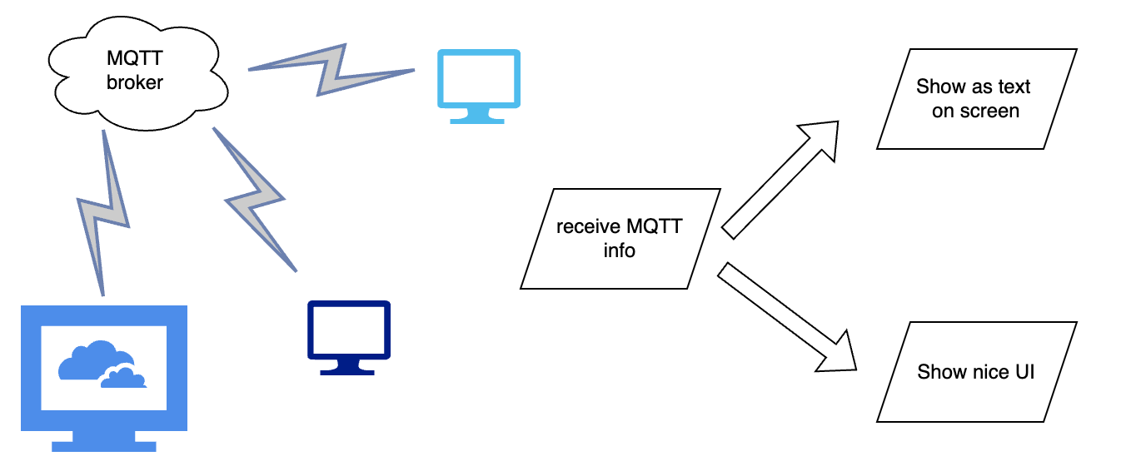
Wat willen we maken.

Slide 4
We gaan eerst de interface bepalen.
Wat is de interface bepalen?

Slide 5
We gaan eerst de interface bepalen.
Wat is de interface bepalen? : Hoe praten de verschillende onderdelen met elkaar.

Slide 7
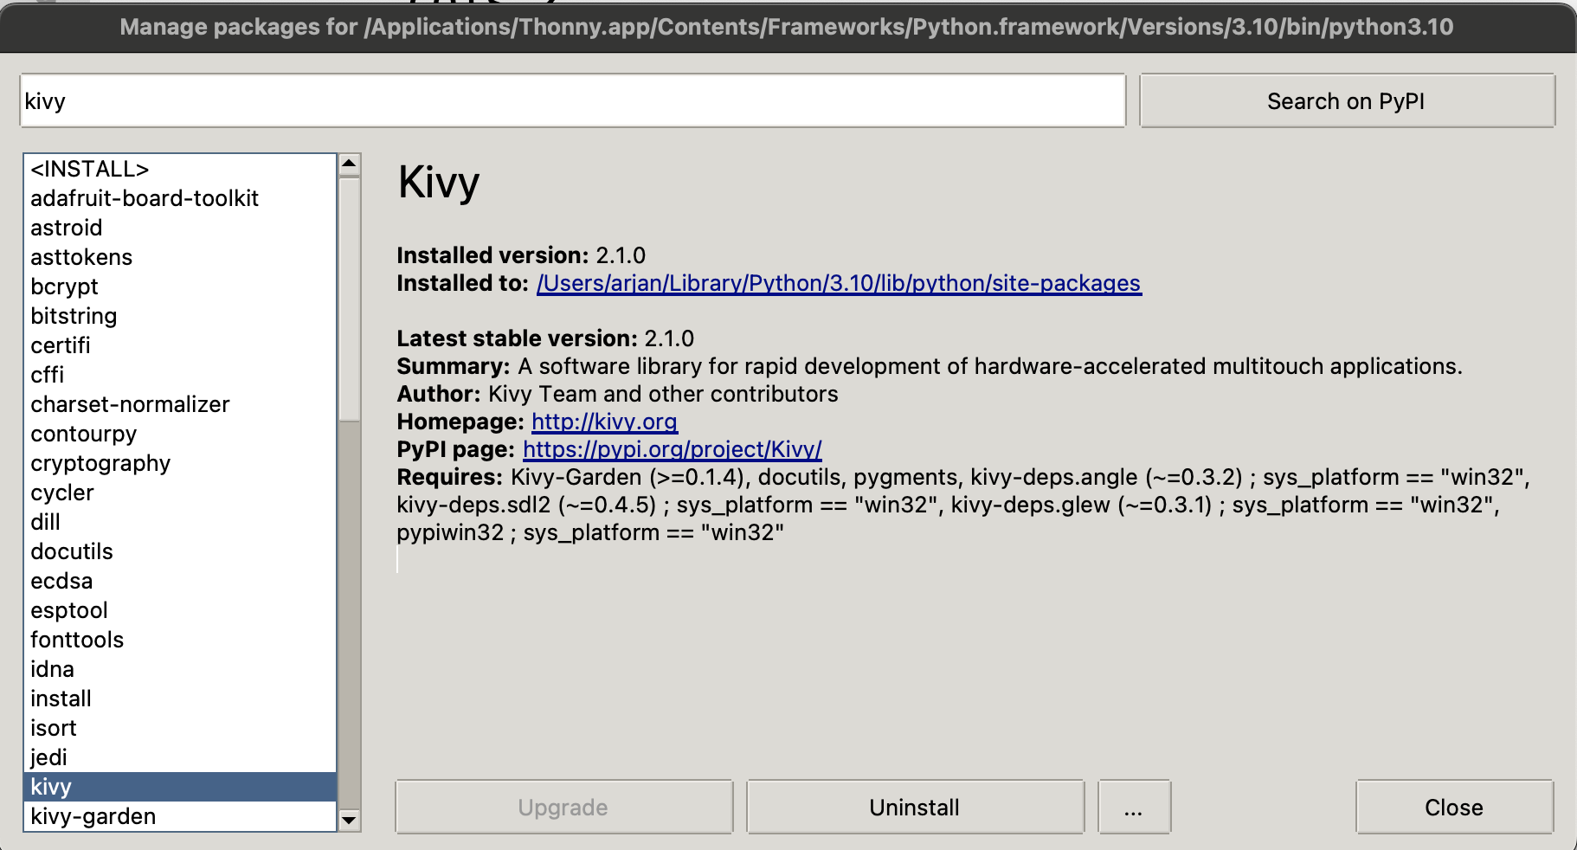
Kivy

Slide 8
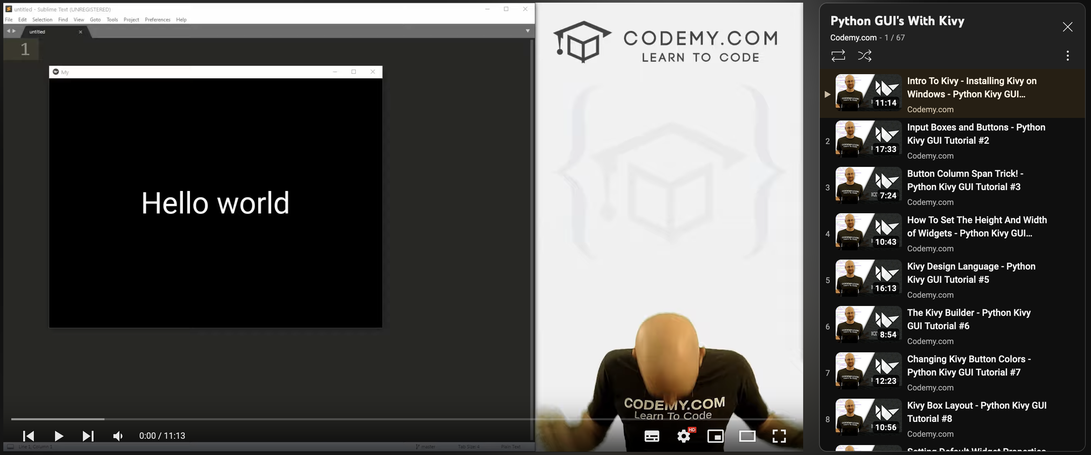
Youtube
https://www.youtube.com/watch?v=dLgquj0c5_U&list=PLCC34OHNcOtpz7PJQ7Tv7hqFBP_xDDjqg

Slide 10
Vragen ?????

